Slide 1
AI 미디어 Company W/S
2023.02.08

Slide 2
3
Digital혁신CT

Slide 3

1. AI Company, SKB 2.0으로 진화
TB One body 관점에서 SKT 2.0 에 Align하여 SKB 2.0, AI 서비스 컴퍼니로 전환
[SKT 2.0]
SKB 2.0
기술과 서비스로 고객을 이롭게 하는 『AI Company』 로 도약
[3대 추진전략]
『Customer-centric AI 서비스 컴퍼니』
01
02
03
핵심 사업을
AI로 재정의
AI 서비스로
고객 관계 혁신
AIX
① 핵심사업인 유선과 미디어를 AI로 재정의: SKB DT 2.0
〮 가입~이용~이탈 고객 Journey 과정에 AI 적용, Process 및 BM혁신
② AI서비스로 고객관계 혁신
〮 A.TV, B우주x T우주, SKB@ifland...
③ 미디어 Value Chain 확장 및 AIX
〮 AI Content Creation/ Post-production…
〮 Media Insight Platform 기반 New BM 창출…
[5대 사업군]
[3대 경영 키워드]
유무선 통신
01. Keyword
Connected
Intelligence
고객
미디어
02. Keyword
기술
03. Keyword
서비스
Enterprise
AIVERSE

Slide 4
2. SKB DT 2.0 추진방향
^{SKT DT2.0에 Align 하여} 고도화된 Digital Infra를 기반으로 고객중심의 Digital POC를 구축하고,
개인화2.0에 입각한 Digital 마케팅을 추진함으로써 Sustainable Growth 추구
SKB DT추진 Framework
Digital PoC
Digital 마케팅
DT 자체 과제
Offline
DT기반
S/T/P
[PoC]
고객중심의 B/W 2.0, BDS 2.0 진화
상호 장점의 T-B Fast mirroring
Online
고객 니즈
맞춤형
Offering
전략
〮 BDS/CDS
On-Off
〮 고객센터
DT기반
성과분석
[마케팅]
STP 정교화 및 고객맞춤형 마케팅
유무선 통합/Cross 마케팅 강화
〮 BW
〮 보이는ARS
/Aided Self서비스
〮 H&S
선순환
추진과제
〮 챗봇
〮 대리점
[Infra]
개인화2.0 완성, Data 확보/활용 강화
핵심역량 leverage, Virtual 통합시스템화
고객 Lifetime Care
고객TPO
맞춤형 Comm.
SKT DT 2.0
DT Enabler 과제
추진체계
Digital Infra
Online PoC- 모바일 B tv 연동
보이는 ARS – 챗봇 – Self process 연동
[PoC]
AI/DT 핵심기술/역량
미디어 Digital 마케팅 & Comm.지원
T우주/B우주, A. 등 Cross 마케팅
Data
개인화2.0
Process
System
[마케팅]
R&C
〮 Profiling
〮 통합/연동
〮 AI/DT 기반 Process 혁신
〮 시나리오 개발
〮 System 고도화/표준화/OSMU
개인화 2.0 기반 ^{모바일} B tv 검색/추천 고도화
고객Journey^{(특히 H&S )}관련 Process 혁신
MIP^{(Media Insight Platform)}활용 New BM확장
[Infra]

Slide 5
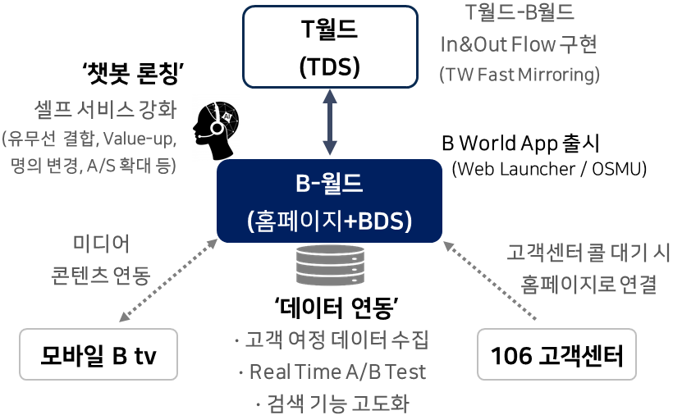
3. SKB 2.0 추진과제
DT 자체 과제(안)
^{SKB DT2.0의 Main Hub인 (가칭)}B-월드를 중심으로 T-B, 유선/미디어/고가혁, On/Offline을 Seamless하게 연결하고
^{개인화2.0기반} DT마케팅을 통해 궁극적으로 고객의 Life 플랫폼으로 진화
Digital PoC
Digital 마케팅
Digital Infra
B홈페이지 2.0, 고객 Life 플랫폼으로 진화
BDS 2.0, 고객 UX 극대화 및 Real Direct 채널로 진화
T-B Digital PoC 통합 및 Fast mirroring
챗봇 도입 및 보이는ARS Self 서비스 확대
개인화 2.0 기반 고객 Profiling 정교화
고객 특성/Unmet needs 기반 맞춤형 오퍼링 기획/개발(상품, 서비스, 정책, 프로모션)
고객 TPO 연계 맞춤형 메시지/Comm.
On/Off 채널 판매지원
- 상품/서비스 x 고객유형별 구분/식별, 현장 상담원 친화적 맞춤형 메시지 및 Guide제공
유무선 결합 판매, Cross마케팅 확대
고객 Lifetime Mgmt. 구현(고객 Stage별 Event 식별/제시 및 Engagement tool 제공)
성과 리뷰 〮 분석을 통한 선순환 체계 마련
고효율 Data 확보, 수집(ICT통합DB, 제휴DB, 검증된 구매DB)
개인화2.0 시스템 구현
- Data 통합/연동체계 구축
- AI연계 Data 심층분석
- 시나리오 개발 및 정교화
Digital Process 혁신
- Self Process 커버리지 확대
- Digital Device 연계 Offline Process 혁신
고객 Journey전반의 T-B, On/Off간 System 연결, ^{virtual} 통합

Slide 6
3. SKB 2.0 추진과제
DT Enabler 역할
Digital혁신CT는 SKB DT2.0 정착/확산을 위한 조직간 협업 및 실행력 제고 Enabler 역할 병행
Digital PoC
Digital 마케팅
Digital Infra
Online PoC - 모바일 B tv 연동
보이는ARS – 챗봇 – Self process간seamless한 연동 강화
H&S 설치, A/S와 고객Self Process간 최적 연계
Offline PoC Digital 化 촉진/지원
- Digital Device ^{스마트플래너 등} 연계 Offline영역Data 수집, 유치, 상담 등 easy process 구현
제휴/구독/지역광고상품 온라인 PoC 수용
미디어 상품 Target 마케팅 대행
미디어 Digital Comm.지원
T우주, A. T상품 Comm. / Cross 마케팅
고객 Lifetime/성향/needs 기반 적기 Device 교체 지원
개인화 2.0 기반 ^{(모바일)} B tv 검색, 추천 기능 고도화
모바일 B tv 와 T아이디 기반의 시스템 연동, Data 축적 및 통합 확장
H&S 관련 Digital Process 개발 적용
고객 단위 전사 Data 관리체계 구축
MIP의 심층 data 활용 New BM 창출(target 광고용 DB, 커머스 플랫폼등)

Slide 7
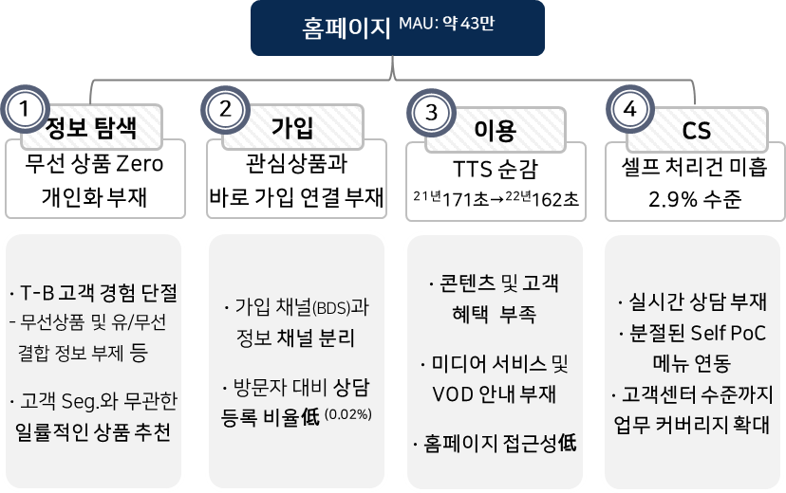
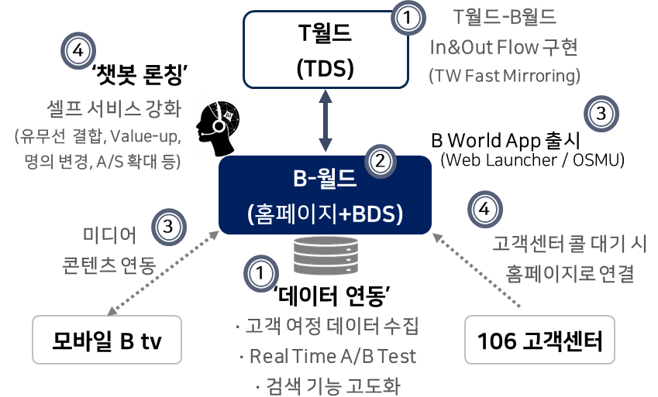
[첨부] 디지털 플랫폼 경쟁력 강화
① B홈페이지 2.0
^{상품 탐색 / 가입 / 콘텐츠 이용 / CS 등} 고객의 Needs 가 한번에 해결되는 전사 온라인 채널 Hub로 홈페이지 Level-up
챗봇 도입 및 셀프서비스 확대를 통해 고객센터 수준까지 업무 커버리지까지 확장
As-Is
To-Be
“고객 Journey 단계 별 온라인 PoC가 분절로 고객 경험 Hurt ”
“더 많은 고객이 더 편하고 더 즐겁게 이용할 수 있게”
『T-B 시너지 강화, MAU/셀프처리건 Double-up, 미디어 시청 강화 』
비용/일정 : CapEx 약 24억, ‘23년 10월까지 단계별 오픈
유관조직 : Digital마케팅, AI/DT, 브랜드전략, 플랫폼 등
의사결정사항 : B월드 앱 출시 여부

Slide 8



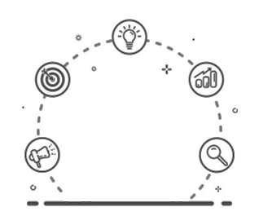









[첨부] 디지털 플랫폼 경쟁력 강화
② BDS 2.0
BDS 2.0, 고객 UX 극대화 및 Real Direct 채널로 진화
As-Is
To-Be
플랫폼 間 분절 및 e-커머스 기능 절대 열위로 인한 한계
B H/P 및 TDS와 연계 강화 및 e-커머스몰 주요 기능 도입
BDS
B Homepage
BDS
B Homepage
Seamless 연계
무선 연계 및 Mirroring
TDS
T World
TDS
T World
【경쟁사】
【TDS】
【BDS】
New
키워드/시간대 別 최적화 경험 제공
회원 가입 / 로그인
회원 가입 / 로그인 O
회원 가입 / 로그인 X
T-B DATA Lake
편의성 제공
Self 가입 확대
검색 / 장바구니
검색 / 장바구니 O
검색 / 장바구니 X
New
New
^{통신 外} 커머스 상품
^{통신 外} 커머스 상품 X
^{통신 外} 커머스 상품 X
요금 Simul.
요금 Simul. O
경쟁사 대비 20% 수준
포털 검색
BDS 유입
검색/장바구니
채팅/챗봇상담
구매하기
요금 Simul. O
채팅/챗봇 상담
채팅/챗봇 상담 O
채팅/챗봇 상담 X
바로가입
New
재방문 유도
바로가입 O
바로가입 O
New
Self 가입 확대
회원 Re-Mkt’g
회원 Re-Mkt’g O
Re-Mkt’g X
회원가입/로그인
Members-Mkt’g
비용/일정 : CapEx 약 18억 / ’23년 4월 홈페이지 연계 → 6월 회원관리 및 챗봇 Sys. 도입 → 9월 검색 Sys. 구축 등
유관조직 : SKB Digital기획팀, AI/DT서비스팀, DT추진팀 / SKT Digital마케팅팀 등

